Slide 1
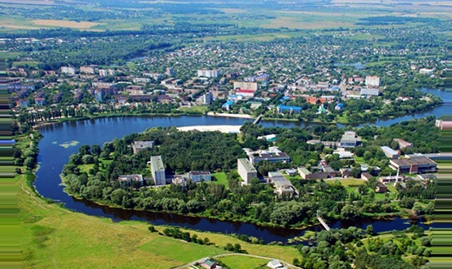
Встановлюю зв’язок слів у реченні
Українська мова
3 клас. Розділ 7.
Будую речення
Урок 99

Slide 2
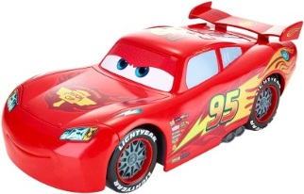
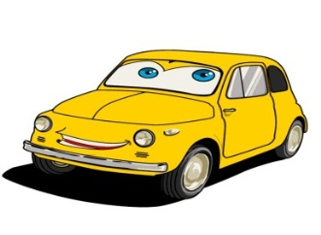
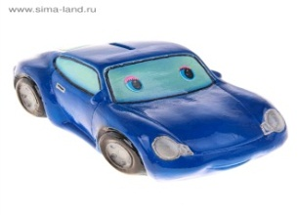
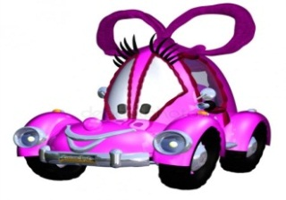
Налаштуймося на роботу
Чи любите ви подорожувати? На екрані машинки.
Яку ви виберете для участі у подорожі на уроці?
працьовитість
увага
старанність
творчість

Slide 3
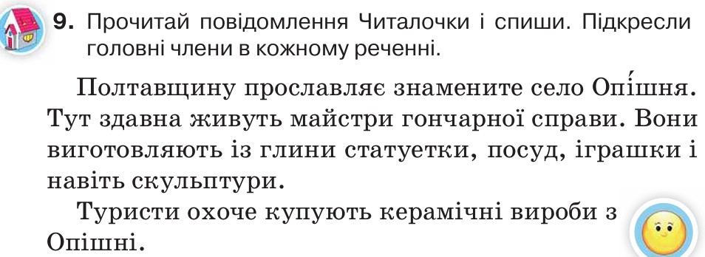

Перевірка домашнього завдання
Як називаються головні члени речення?
На які питання відповідає і що називає підмет? Присудок?
Підручник.
Сторінка
133

Slide 4
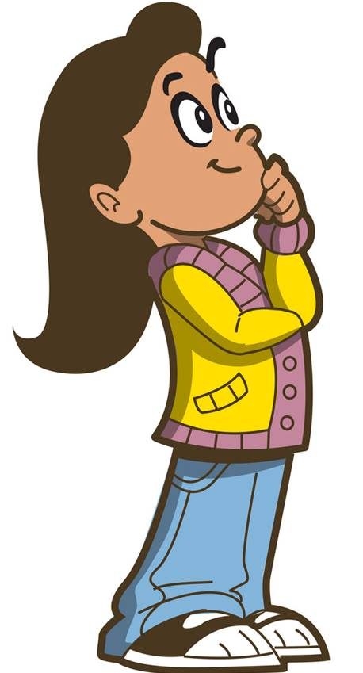
Кошик знань
Що таке речення?
Речення – це зв’язані між собою слова
Що виражає речення?
Речення виражає закінчену думку.
Які речення називають розповідним?
Питальним?
Спонукальним?
Речення, в якому про щось розповідається, – розповідне.
Речення, в якому щось запитують, – питальне.
Речення, в якому спонукають до дії, – спонукальне.
Якими можуть бути речення за інтонацією?
Окличні і неокличні.
Що називають звертанням?

Slide 5
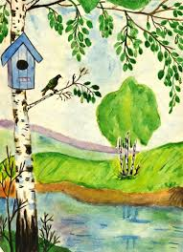
Гра «Упіймай головні слова»
Послухайте вірш по одному реченню. Назвіть головні слова, поставте до них запитання.
Стоїть гора високая.
(Що?) Гора
Гора (що робить?) стоїть
Зелений гай шумить.
Що? Гай
Гай (що робить?) шумить
Пташки співають голосно.
Хто? Пташки
Пташки (що роблять?) співають
І річечка блищить.
Що? Річечка
Річечка (що робить?) блищить

Slide 6

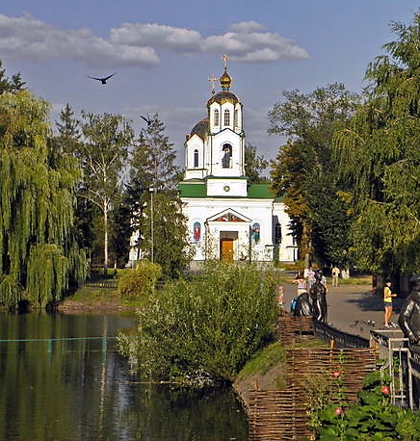
Повідомлення теми уроку
Сьогодні на уроці ми будемо вчитися встановлювати зв’язок слів у реченні.
Побуваємо у місті-курорті Миргород на Полтавщині.

Slide 7
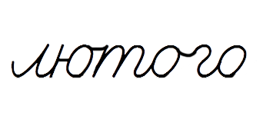







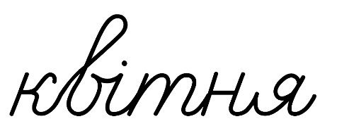

Запишіть дату уроку

Slide 8
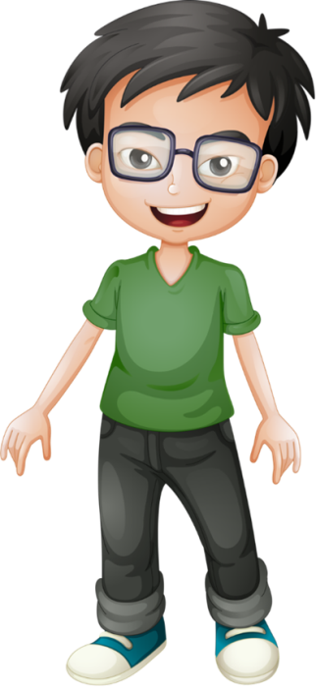
Прочитайте текст
Випишіть виділене речення. Підкресліть головні і другорядні члени.
На Полтавщині є місто Миргород. Воно розташоване на річці Хорол. Славиться Миргород мінеральною водою.
. . .
. . .
Установіть зв’язок слів у записаному реченні за поданими питаннями.
славиться
Миргород (що робить?) ….….………..;
славиться (чим?) …………..;
водою (якою?) ……………..…..… .
водою
мінеральною
Підручник.
Сторінка
133

Slide 9

Прочитайте інформацію Родзинки
Спишіть виділені речення. Підкресліть головні члени речення.
Курорт у Миргороді існує сто років. Допомогла випадковість. Місту не вистачало питної води. Люди пробурили нову свердловину.
Але вода була несмачною. Городяни використовували її для технічних потреб. Та незабаром помітили, що у тих, хто пив воду, поліпшилася робота шлунка, перестали боліти суглоби. Так люди дізнались про лікувальні властивості миргородської води.
Визначте, яке з виписаних із попереднього завдання речень має таку схему. Встановіть зв’язок слів у ньому за питаннями.
Підручник.
Сторінка
133

Slide 10
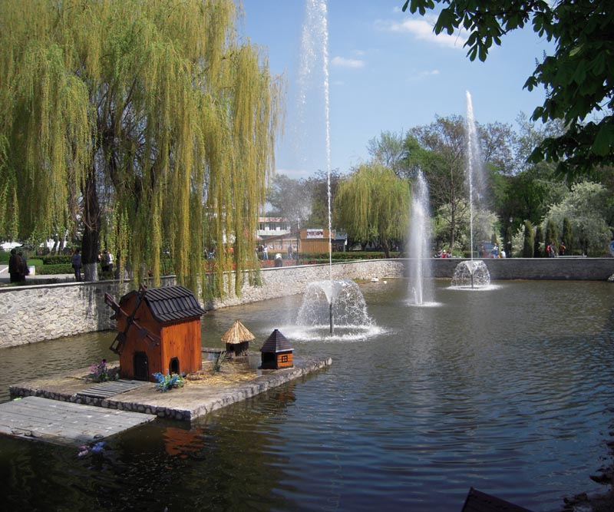

Прочитайте інформацію Читалочки
Відвідувачі парку крокують пішохідним мостом через річку Хорол. Їх приваблюють водяні лілії. Увечері розважає світломузичний фонтан.
Побудуйте схему виділене речення.
Випишіть з тексту останнє речення. Встановіть зв’язок слів у ньому, поставивши питання.
що робить ?
Фонтан (……………….…..) розважає,
фонтан (….……….) світломузичний,
розважає (……….…) увечері.
який ?
коли ?
Підручник.
Сторінка
134

Slide 11
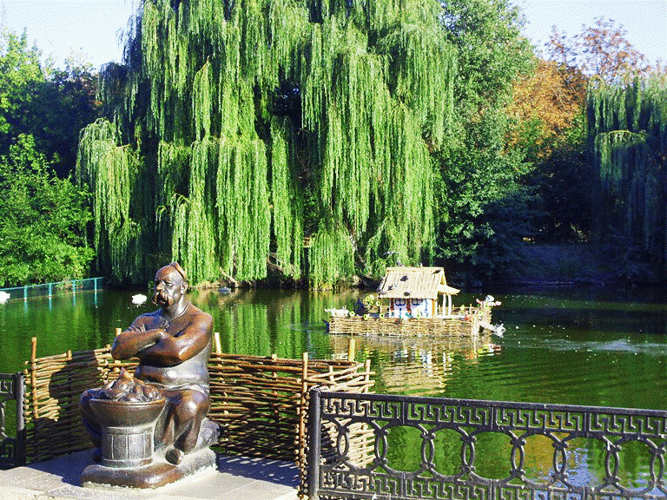
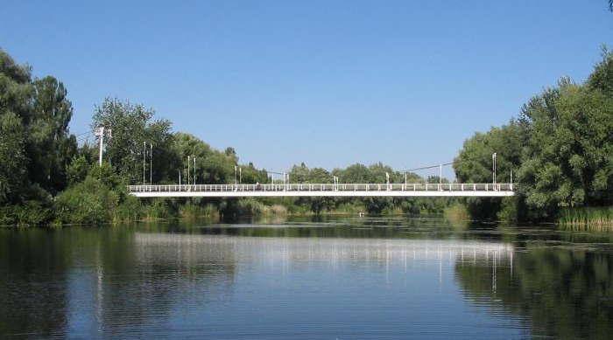
Чи доводилось вам дивитися на річку з моста?
Складіть текст (3–4 речення) про свої враження
Підручник.
Сторінка
134

Slide 12
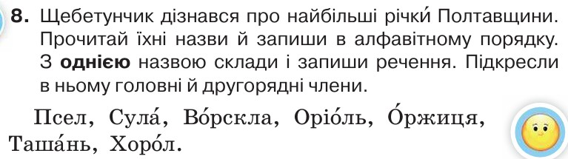
Пояснення домашнього завдання
Як встановлюють зв’язок між членами речення?
Який член речення називається підметом? Присудком?
Підручник.
Сторінка
134

Slide 13
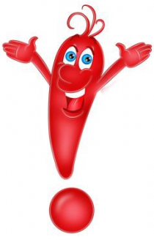
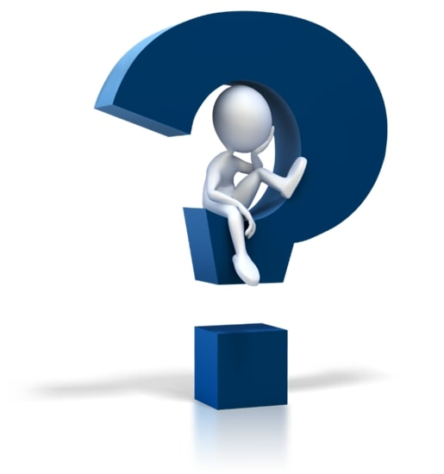
Рефлексія
Оцініть свою роботу на уроці розділовими знаками
Якщо під час уроку все було зрозумілим, легким
Якщо інколи під час уроку з'являлися труднощі
Якщо під час уроку часто виникали труднощі, багато помилок

